Slide 1
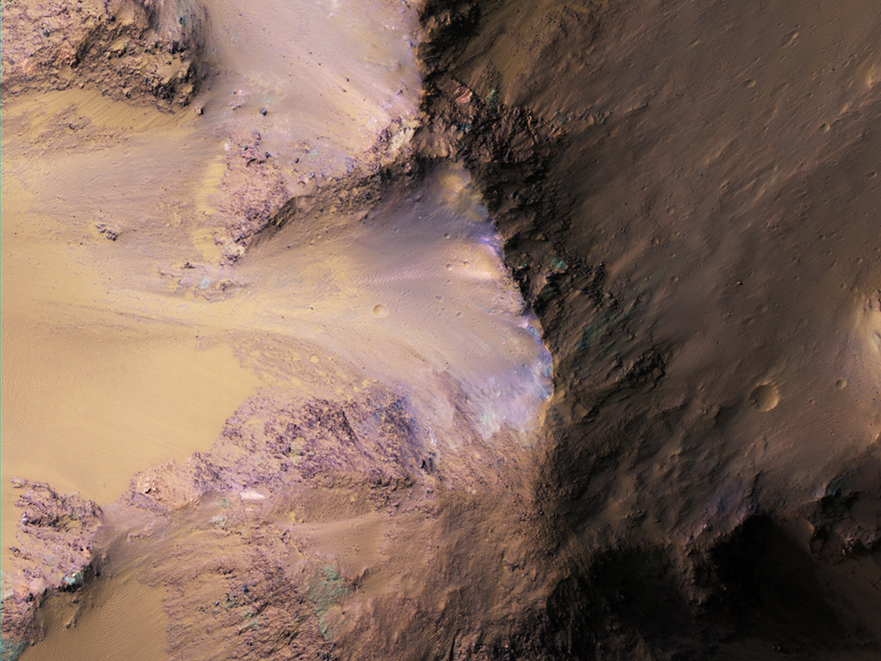


Le colline di Ganges Chasma
Ganges Chasma si trova nella zona nord-est di Valles Marineris e si apre in un canale di sbocco che fluisce verso nord. Le colline sparse sul fondo del canyon potrebbero essere i resti del terreno caotico che si formò con il collasso del canyon. Parte del letto roccioso presenta colorazioni differenti.
uahirise.org/it/ESP_054609_1720

